Slide 1
BYOD評量製作
Bring Your Own Device=BYOD
BYOD指的是帶自己的行動裝置到學校
BYOD評量的教學媒體角色
1. 學校不用投資相關設備
2. 師生可透過行動載具互動(教學評量)
BYOD評量的製作平台(範例)：Kahoot、Sorcrative, Quizizz
1

Slide 2
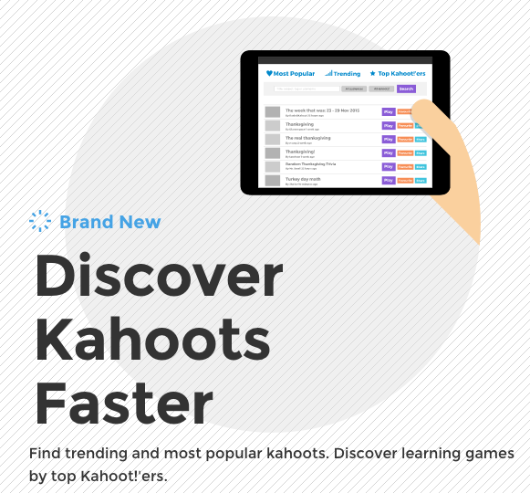
Kahoots
教學評量製作(free)
使用時機：運用學生手中的平版電腦或手機
優點：簡易好用，比機器版的投票機好用

Slide 3
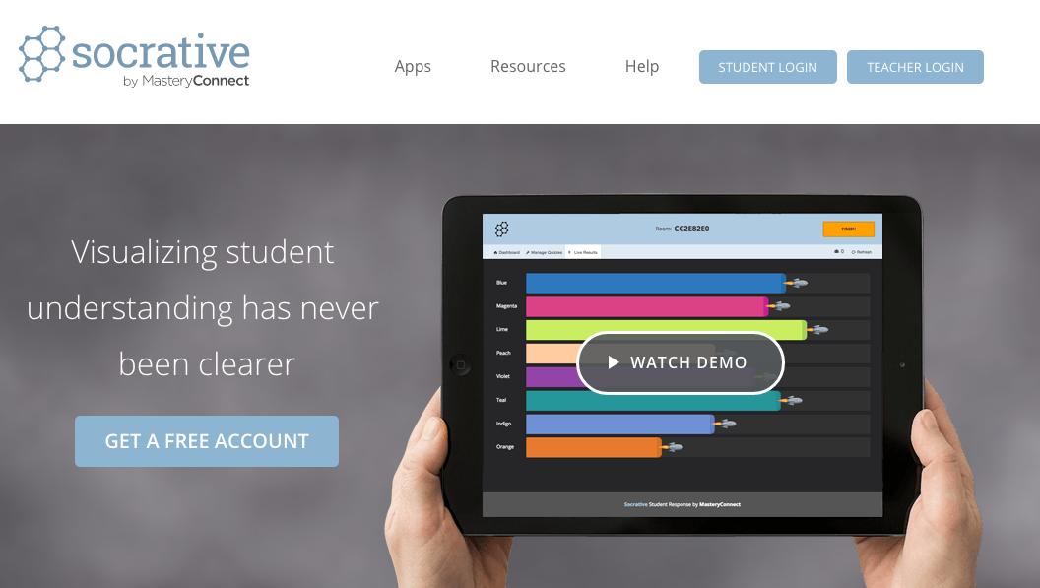
Socrative
教學評量製作(free)
使用時機：運用學生手中的手機
優點：功能比Kahoot還強

Slide 4
作業
自製評量表
作業需求(輸出pdf檔)
1. 利用Socrative製作一份
2. 評量至少20題
3. 評量中需有選擇、是非及填空題

